Slide 1
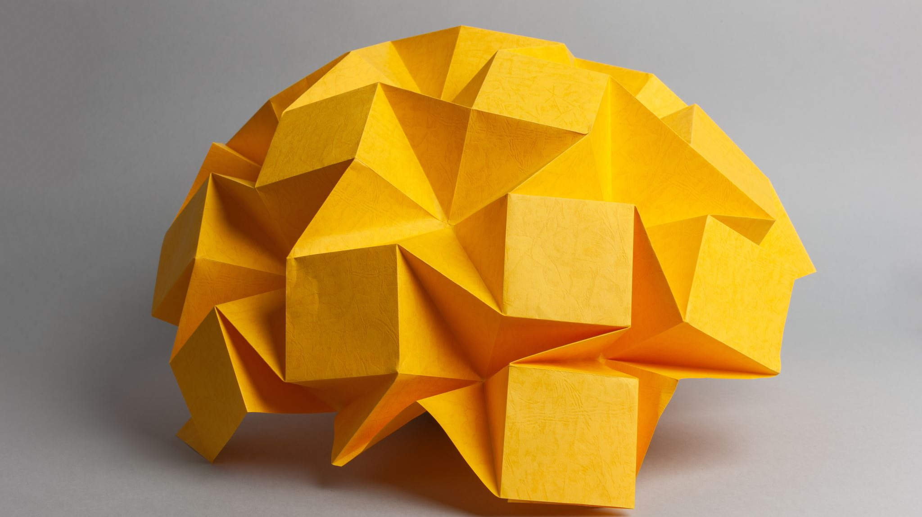

Elementi programskog jezika

Slide 2
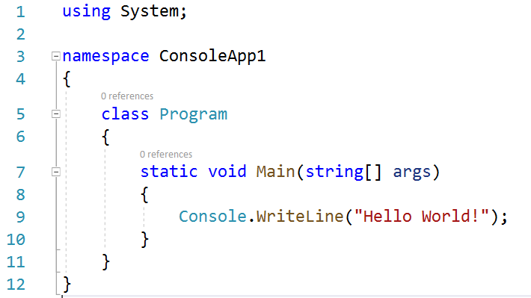
Elementi programskog jezika
using System;
naglašavamo da ćemo koristiti standardnu biblioteku jezika C#. Omogućava npr. da se tekst ispiše na ekran, ili da se neki tekst učita sa ekrana.
class Program
svaki C# ima bar jednu klasu u kojoj je definisana statička funkcija pod imenom Main
Klasa je smeštena u tzv.imenski prostor (namespace)
koji nosi podrazumevano ime naše konzolne aplikacije (ConsoleApplication1)

Slide 3
Komentari
Komentare računar ignoriše prilikom prevođenja programa. U jeziku C# komentar počinje oznakom:
// linijski komentar
/* višelinijski komentar počinje oznakom /*, a završava se oznakom */

Slide 4

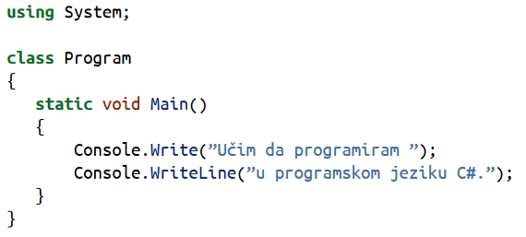
Ispis
Ispis u konzolu se vrši naredbom Console.WriteLine(”...”), pri čemu se tekst koji se ispisuje navodi između dvostrukih navodnika.
1.
2.
3.

Slide 5
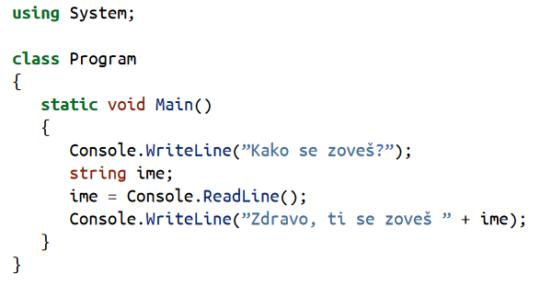
Učitavanje podataka

Slide 6
Promenljive
C# spada u grupu takozvanih statički tipiziranih jezika što znači da se za svaku promenljivu unapred zna tip vrednosti koji se u njoj može čuvati.
U nekim promenljivama možemo da čuvamo samo tekst, u drugima samo cele brojeve, u trećim samo realne brojeve i slično.
Prilikom prvog uvođenja neke promenljive u naš program, dužni smo da navedemo njen tip.

Slide 7
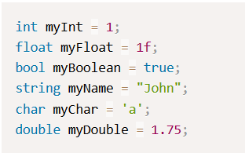
Promenljive i tipovi podataka
C# zahteva da pre nego koristimo neku promenljivu definišemo kog je tipa.
Float tip podataka zahteva da iza brojne vrednosti pišemo slovo f.

Slide 8

Deklaracija
Deklaracija podrazumeva uvođenje imena nove promenljive i pridruživanje tipa.
string ime;
Ovom naredbom smo deklarisali promenljivu pod imenom „ime“ koja će po svom tipu biti string, tj. u njoj će se čuvati tekst.
Nakon toga sledi naredba dodele u kojoj se tekst koji je korisnik uneo sa tastature upisao u tu promenljivu.

Slide 9

Inicijalizacija
Dodela početnih vrednosti podacima pri deklaraciji je inicijalizacija.

Slide 10



Imena promenljivih
Imena promenljivih ne smeju da sadrže razmake i moraju biti sastavljena samo od slova, cifara i donje crte tj. podvlake (karaktera _), ali ne mogu počinjati cifrom.
jednom deklaracijom smo uveli 2 promenljive
deklarisano je 5 promenljivih, a inicijalizovano je 4.

Slide 11


Učitavanje podataka
Učitavanje brojeva nije direktno podržano bibliotekom jezika C#. Korisnički unos se uvek tretira kao tekst (niska karaktera), a ako predstavlja ispravan zapis celog ili realnog broja, on se može naknadno konvertovati u brojevnu vrednost.
Jedan od načina da se tekst konvertuje u celobrojnu vrednost je funkcija int.Parse, a u realnu vrednost je funkcija double.Parse.
C# ima mogućnost da sam pogodi tip promenljive na osnovu vrednosti kojom se inicijalizuje (tada se umesto tipa promenljive u deklaraciji navodi reč var), ali to svojstvo nećemo koristiti.

Slide 12
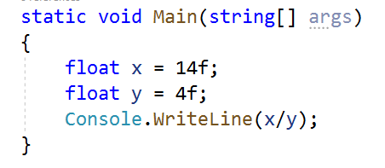
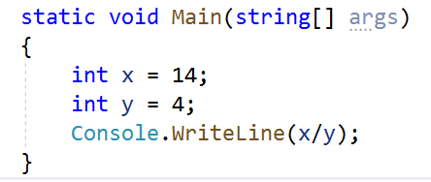
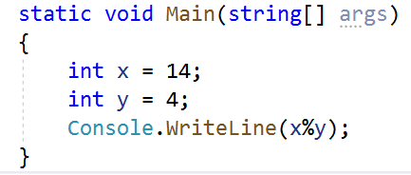
Osnovne aritmetičke operacije i izrazi
Sabiranje, oduzimanje, množenje, deljenje, ostatak deljenja
Prioritet operatora kao u matematici

Slide 13
Ugrađene matematičke funkcije
Math.Pow(x,y)
Math.Sqrt(x)
Math.Abs(x)
Math.PI
Trigonometrijske funkcije (sinus, kosinus...), njihove inverzne funkcije, logaritamske funkcije, eksponencijalne funkcije

Slide 14
Imenovane konstante
Vrednosti koje su nam potrebne u programu, a koje se neće menjati tokom izvršavanja programa možemo definisati u vidu imenovanih konstanti, koje se definišu kao obične promenljive, uz navođenje ključne reči const pre tipa podatka, uz obaveznu inicijalizaciju vrednosti na neku konstantnu vrednost.
Imenovanim konstantama nije kasnije moguće promeniti vrednost u programu.

Slide 15
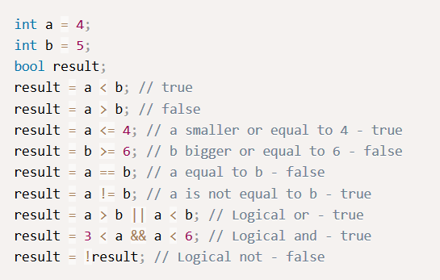
Logički operatori

Slide 16
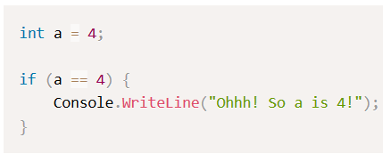
Selekcija (grananje) if
C# koristi promenljive tipa Boolean (true i false) za izračunavanje vrednosti nekog logičkog izraza.

Slide 17
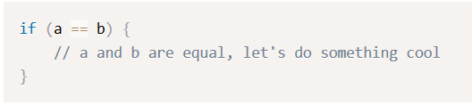
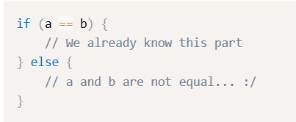
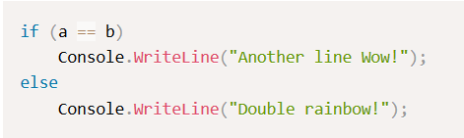
if-else

Slide 18
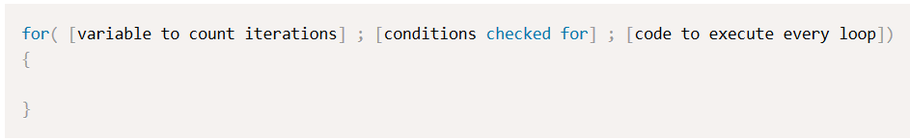
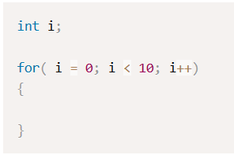
Iteracija - for petlja

Slide 19
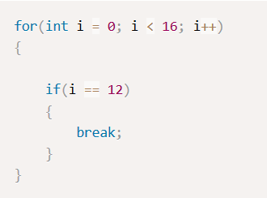
for petlja - break
Omogućava izlazak iz petlje bez njenog završetka, tj.prelazi se na prvu sledeću naredbu koja sledi posle for petlje

Slide 20
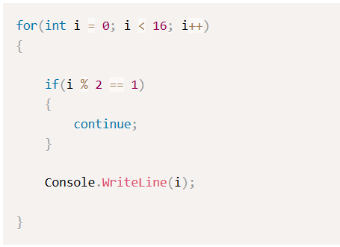
for petlja -continue
Omogućava prelazak na sledeću iteraciju, u primeru koji sledi ispisuju se samo parni brojevi, preskaču se iteracije kada je promenljiva i neparan broj.

Slide 21
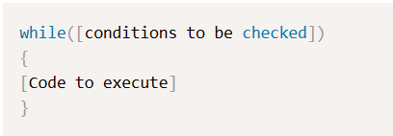
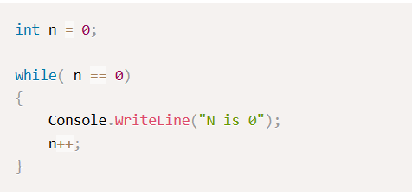
while petlja
break i continue mogu da se koriste i sa while petljom

Slide 22
Literatura
https://www.youtube.com/watch?v=lisiwUZJXqQ
https://petljamediastorage.blob.core.windows.net/root/Media/Default/Kursevi/Zbirka/Zbirka1cs.pdf
https://petljamediastorage.blob.core.windows.net/root/Media/Default/Kursevi/spec-it/csharpprirucnik.pdf

